Slide 1
Neurodegeneratívne ochorenia
Oliver Rácz, Miriam Polanová a Marek Brenišin

Slide 2
NEURODEGENERATÍVNE OCHORENIA
PRAKTICKÝ (SPOLOČENSKÝ) PROBLÉM
INCIDENCIA A PREVALENCIA RASTIE – STARNUTIE POPULÁCIE, ÚSPEŠNÁ LIEČBA „KLASICKÝCH“ CHORÔB A ČIASTOČNE ÚSPEŠNÁ LIEČBA CHRONICKÝCH OCHORENÍ XX. – XXI. STOROČIA
ALZHEIMER NAD 85 ROKOV U TRETINY ŽIEN A U ŠTVRTINY MUŽOV (AJ KEĎ INCIDENCIA PO 80 UŽ KLESÁ)
PARKINSON 1 – 2 %
KTO SA O TO STARAL PRED 50 ROKMI?
A NA NEUROSYFILIS (PROGRESÍVNA PARALÝZA) SME UŽ ZABUDLI?
SÚDRUH ULJANOV, ADY ENDRE, MUNKÁCSY

Slide 3
NEURODEGENERATÍVNE OCHORENIA
MEDICÍNSKE A VEDECKÉ PROBLÉMY
PRÍLIŠ ŠIRKOKÝ POJEM – MAJÚ ALEBO NEMAJÚ SPOLOČNÝ ZÁKLAD NA ÚROVNI PATOGENÉZY A MOLEKULOVEJ MEDICÍNY?
DIAGNÓZA V PREKLINICKOM OBDOBÍ – VEĽA REČÍ O BIOMARKEROCH, MÁLO V KAŽDODENNEJ PRAXI
SPOJENÉ S DEMENCIOU – BEZ DEMENCIE
ÚLOHA GENETICKÉHO POZADIA A FAKTOROV PROSTREDIA (A MEDZI NIMI AKO SPOJÍTKO – EPIGENETIKA)
PREVENCIA?
LIEČBA?

Slide 4
NEURODEGENERATÍVNE OCHORENIA
Degenerácia a zánik neurónov v postihnutých oblastiach mozgu
Aberantná agregácia proteínov.
Ukladajú sa ako intra- a extraneuronálne telieska. Iniciálnym spoločným krokom je konverzia natívneho proteínu z alfa-špirálovitej formy na fibrilárnu formu, ktorá je ná­chylná k agregácii

Slide 5
NEURODEGENERATÍVNE OCHORENIA
Mechanizmy neurodegenerácie:
abnormality cytoskletu bunky,
abnormality v ubikvitinovom procese
interakcia s enviromentálnymi toxínmi, inými faktormi prostredia,
NOVÁ HYPOTÉZA: nie vznik, ale odstránenie agregátov je problém?
Alzheimerova chorova, Parkinsonova choroba, Amyotrofická laterálna skleróza, Huntingtonova choroba, FT demencia, spinocerebelárna ataxia

Slide 6
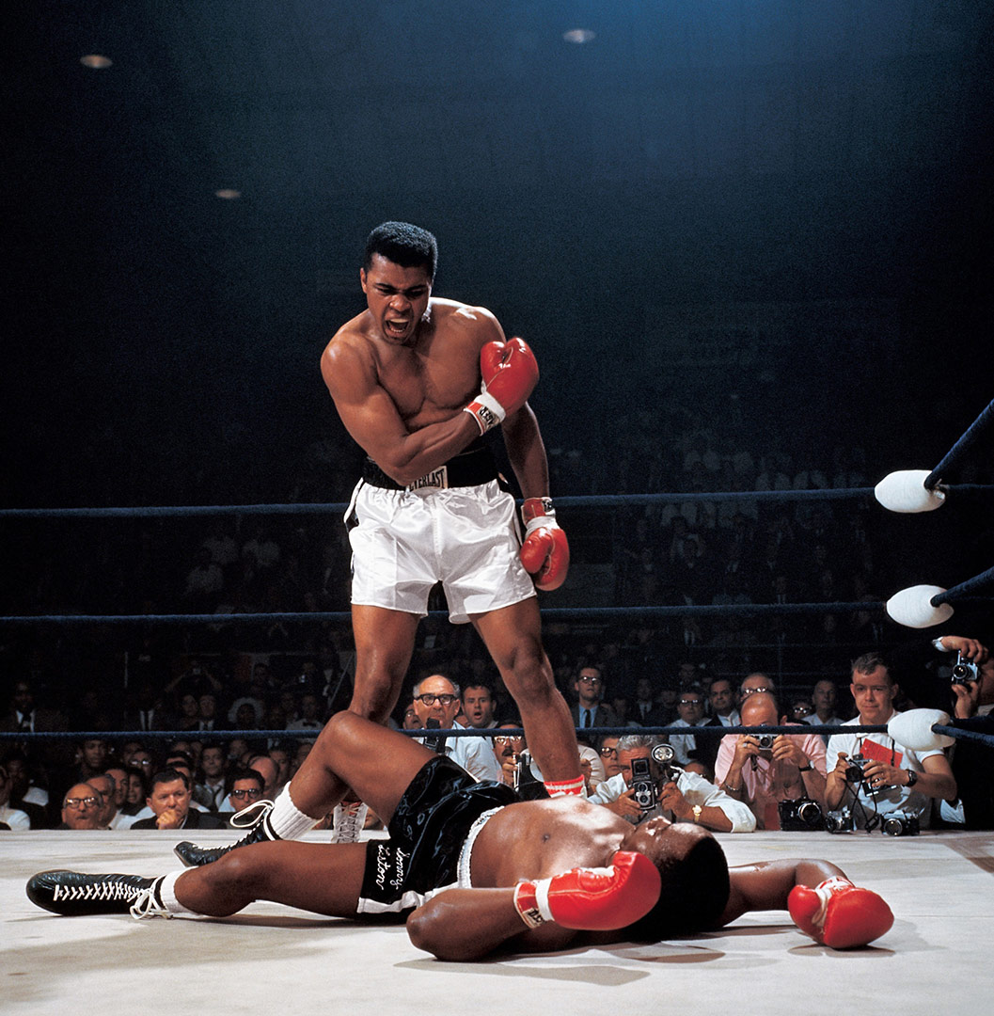
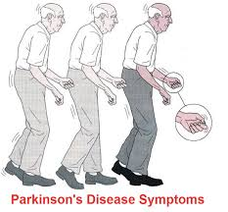

Slide 7
PARKINSONOVA CHOROBA
V dôsledku degeneratívneho zániku neurónov v pars compacta substancie nigrae dochádza k nedostatku dopamínu (DA) a iných neuromediátorov v bazálnych gangliách mozgu.
Klinicky: extrapyramídový hypokineticko-rigídny syndróm, hypokinéza, rigidita, tras a posturálna porucha.
V posledných rokoch sa objasinili mnohé možné príčiny selektívneho zániku neurónov, medzi ktorými dominuje oxidačný stres, proteolytický stres, mitochondriálna dysfunkcia, zápal…
Výskum v genetickej oblasti ukázal, že tie isté príčiny sú zahrnuté v etiopatogenéze ako sporadickej, tak i familiárnej formy ochorenia. Je teda zrejmé, že PCh je spôsobená kombináciou genetických a environmentálnych faktorov.

Slide 8
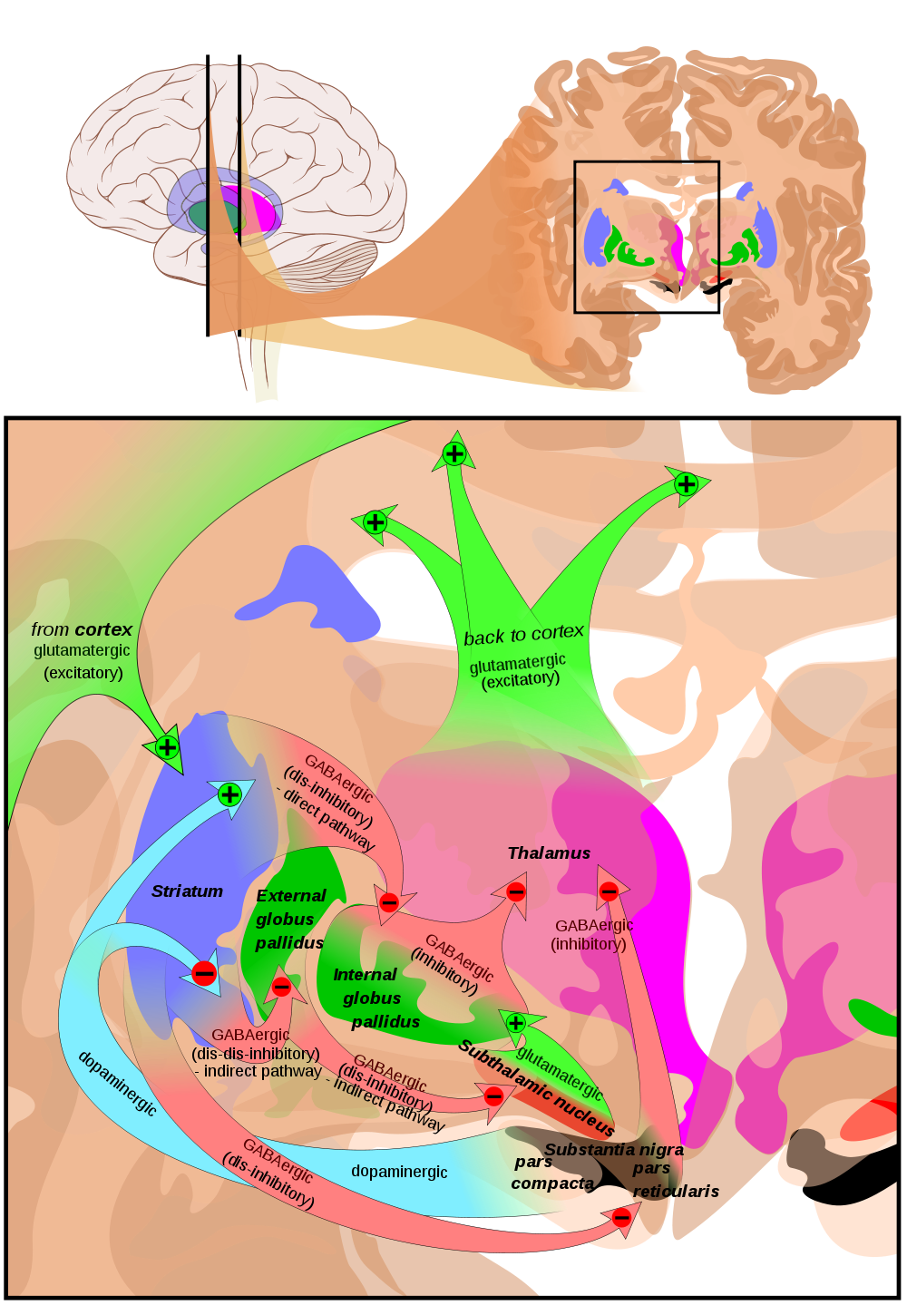
PATOGENÉZA
Depigmentácia a strata neurónov SN (aj u zdravých vekom)
Nedostatok dopamínu v projekčnej oblasti neurónov SN – v striate (nc. caudatus + putamen)
Klinické príznaky sa objavia pri zániku 65-80% neurónov SN

Slide 9
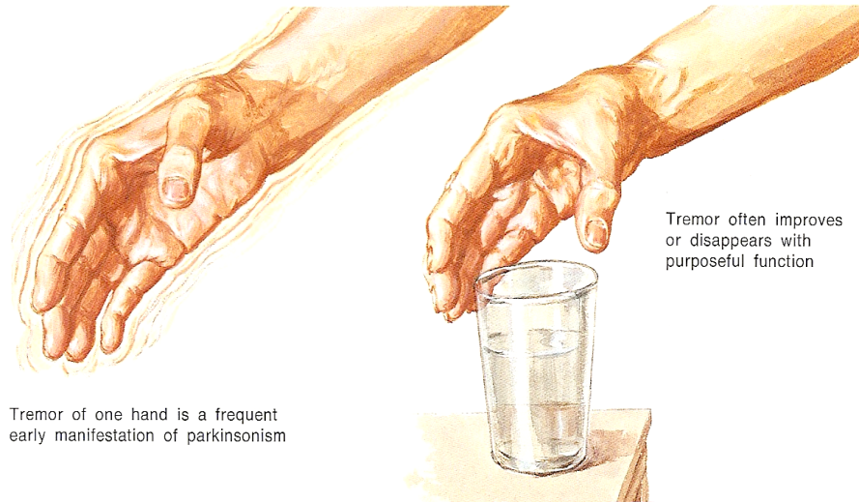
PARKINSONOVA CHOROBA
Prítomné najmenej 2 zo 4 hlavných, motorických príznakov:
hypokinéza/bradykinéza/akinéza
rigidita
tras
poruchy postoja a chôdze
nemotorické príznaky:
vegetatívne, autonomné poruchy
psychické príznaky
iné (senzorické a senzitívne, poruchy rytmu spánku a bdenia…)

Slide 10
PARKINSONOVA CHOROBA – LIEČBA
Nie je liečiteľná, ale je možné účinne tlmiť príznaky – lepšia kvalita života
Pri zahájení liečby berieme do úvahy
kognitívny stav (normálne mentálne funkcie)
anamnézu psychotickej poruchy
funkčné postihnutie (celkovú výkonnosť pacienta a schopnosť vykonávať bežné denné aktivity)
vek

Slide 11
Parkinsonova choroba – liečba
Chirurgická liečba:
U kognitívne intaktných pacientov (s normálnymi rozumovými funkciami) s inak neriešiteľnými fluktuáciami hybnosti sa zvažuje neurochirurgické riešenie – tzv. hlboká mozgová stimulácia (DBS).
U pacientov s kontraindikáciami neurochirurgického výkonu pripadá do úvahy kontinuálne podávánie levodopy pumpou vo forme gelu cez kožu na bruchu priamo do tenkého čreva cez chirurgicky zavedenú hadičku (Duodopa)

Slide 12
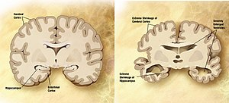

Slide 13
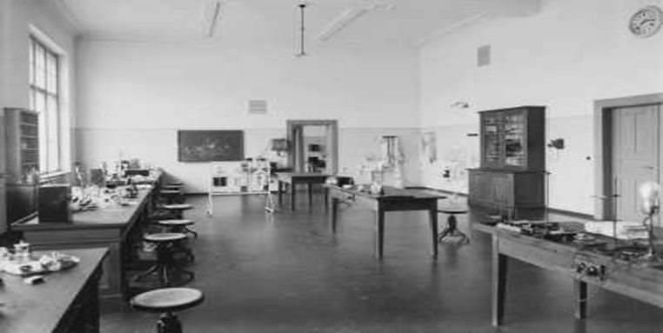
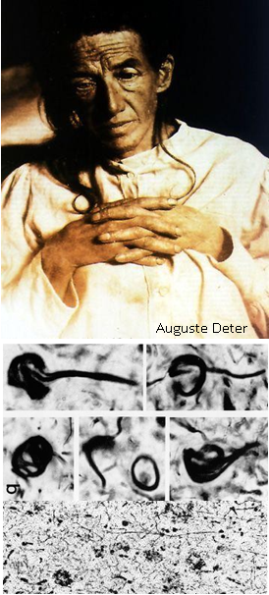
1906 – PRVÝ POPIS ALZHEIMEROVEJ CHOROBY
Dr. A. Alzheimer
Presenilná demencia u Auguste Deter bola prvým dokumentovaným prípadom Alzheimerovej choroby.
Pacientka trpela stratou pamäte, dezorientáciou, fixnými predstavami, nekľudom, panikou a vegetatívnymi stavmi.
Po jej smrti v roku 1906 Dr. Alois Alzheimer popísal jej chorobu v práci
"O podivuhodnom ochorení mozgovej kôry."
Prípad bol povaţovaný za ojedinelý

Slide 14
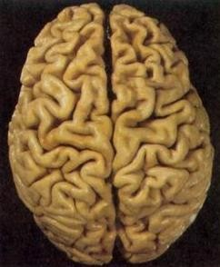
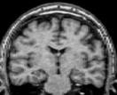
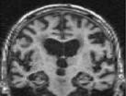
Neuropatológia
Zdravý mozog
Mozog pacienta s Alzheimerovou chorobou
Priemerná hmotnosť mozgu
1000-1100g
Priemerná hmotnosť mozgu 1300-1400g

Slide 15
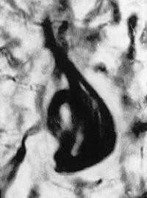
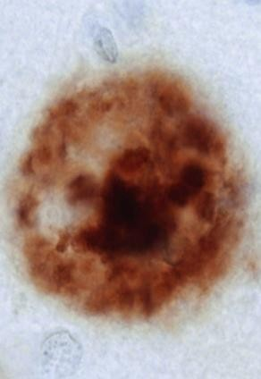
Neuropatológia AD
Svetelná mikroskopia
Neurofibrilárne
klbká
Amyloidové
plaky
Úbytok mozgovej hmoty - Demencia

Slide 16
PRELOM VO VÝSKUME ALZHEIMEROVEJ CHOROBY AJ ZA ÚČASTI SLOVENSKA
V roku 1988 bol v Laboratóriu molekulovej biológie, Cambridge objavený tau proteín ako hlavný komponent neurofibrilárnej degenerácie, ktorá je zodpovedná za kognitívny deficit pacientov s Alzheimerovou chorobou.
Tau proteín bol identifikovaný vďaka monoklonovej protilátke, ktorú pripravil Prof. Michal Novák.
Wischik CM, Novak M, Thogersen HC, Edwards PC, Runswick MJ, Jakes R, Walker JE, Milstein C, Roth M, Klug A. (1988) Isolation of a fragment of tau derived from the core of the paired helical filament of Alzheimer disease. Proc Natl Acad Sci USA Jun;85(12):4506-10.

Slide 17
Alzheimerova choroba
Hlavným histopatologickým znakom Alzheimerovej choroby sú intracelulárne uložené neurofibrilárne klbká a extracelulárne amyloidné plaky. Neurofibrilárne klbká sú zložené z patologicky zmeneného (skráteného a hyperfosforylovaného) tau proteínu a amyloidné plaky z abnormného metabolitu amyloidového prekurzorového proteínu (APP) – β-amyloidu

Slide 18
Alzheimerova choroba
Prvé miesta postihnuté tau proteínovou patológiou sú transentorinálny kortex, za ktorým nasleduje entorinálny kortex, subikulum a CA1 neuróny hipokampálnej formácie. Následne sa Tau proteínová patológia šíri do temporálneho izokortexu a asociačných areí parietálneho laloka.
Beta amyloidná patológia je v mozgu viac dispergovaná a s vývojom ochorenia postupuje opačne – teda od izokortexu do archikortexu, pričom prvé bývajú postihnuté asociačné arey parietálneho laloka a až v pokročilých štádiách ochorenia vidíme amyloidové plaky v archikortexe (hipokampe, entorinálnom kortexe a priľahlých areách)

Slide 19
DEDIČNÁ A SPORADICKÁ FORMA ALZHEIMEROVEJ CHOROBY
dedičná, rodinná: skorý nástup (pred 65-tym rokom života), mutácie génov amyloidového metabolizmu (presenilín 1, 2, amyloidový prekurzorový proteín),3 % prípadov (rôzne zdroje uvádzajú 1-5 %)
sporadická: neskorý nástup vo veku vyššom než 65 rokov, jednotná príčina nie je známa, len rizikové faktory ktoré môžu zvýšiť pravdepodobnosť ochorenia,97 % prípadov
ABC demencie:
Aktivity denného života – ich poruchy
Behaviorálne poruchy (BPSD): poruchy vnímania, myslenia, nálad, chovania
Cognitívne poruchy

Slide 20
Liečba Alzheimerovej choroby
Farmakologická – čiastočne úspešná
Obrovské prostriedky na vývoj nových liekov, úspešné v experimente, neúspešné klinicky
PRAX
k dispozícii stále len dva základné farmakologické prístupy – inhibíciu cholínesterázy a antagonistické ovplyvnenie NMDA receptorov.
1. Inhibítory cholínesterázy (donepezil, galantamín a rivastigmín) sú indikované na liečbu ľahkej a strednej ťažkej ACH
2. antagonista NMDA receptorov (memantín) je indikovaný na stredný až ťažký stupeň ochorenia.
indikácie limitované indikačnými obmedzeniami podľa dosiahnutého skóre MMSE (Mini Mental State Examination): rozsah 13 – 24 bodov pre inhibítory cholínesterázy a 8 – 17 bodov pre memantín. Práve stredné štádium ACH predstavuje prienik indikácií a umožňuje kombinované podávanie uvedených liečiv.

Slide 21
Alzheimerova choroba – prevencia a nefarmakologická terapia
Vysoká úroveň edukácie ako ochranný faktor!
Ovládanie cudzích jazykov, komunikácia, krížovky, karty....
Systém SHIELD
SLEEP
HANDLE STRESS
INTERACTIONS
EXERCISE
LEARN
DIET

Slide 22
Vzťah polymorfizmov génov apo E a životosprávy
A.Nárast rizika u nosičov génu E4 v porovnanís nosičmi E2 a E3
Skupina | Do 65 rokov | 65-75 rokov | 85 a viac
heterozygoti E4, muži aj ženy | ≈ 1% | ≈ 5% | ≈ 22%
homozygoti, muži | ≈ 4% | ≈ 25% | ≈ 51%
homozygoti, ženy | ≈ 2% | ≈ 28% | ≈ 60%
B. Systém "shield„ - Ochrana 10 – 25 %
S | Sleep | dostatočný zdravý spánok
H | handle stres | zvládnutie stresu
I | Interactions | sociálne kontakty
E | exercise | telesná aktivita
L | learning | používanie mozgu
D | Diet | zdravá výživa

Slide 23
FINGER STUDY, 2009 – 2011 Kivipelto M, Hakanson K, Sci Am 2017
1260 Probands 60 – 77 years old
Control and intervention groups
Intervention = diet + exercise + cognitive training & regular monitoring
Control = standard health advice
RESULTS
Complex memory better by 40%
Executive function better by 83%
Speed processing better by 150%
MORE BENEFIT OF APOE 4 CARRIER PARTICIPANTS

Slide 24
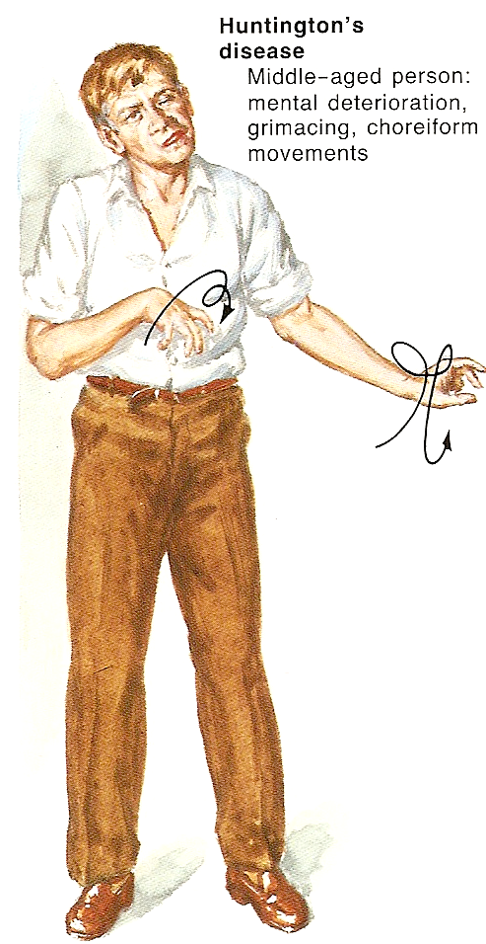
Chorea Huntingtoni
Dyskinetický syndróm hypotonicko-hyperkinetický
Lézia v putamen
v strednom veku (40-50 )

Slide 25
Huntington
Progresívna ataxia (chorea) a pokles kognitívnych a mentálnych funkcií. Široká škála priznakov, veľké individuálne rozdiely
Začiatok vo väčšine prípadov vo veku 35 – 44 rokov. Niekedy skôr – zlá prognóza
Dedičnosť formálne je dominantná
Chybná bielkovina tvorí agregáty
Dôkaz chybného génu je možný – a čo potom?
Hlavná neuropatologická zmena - strata tzv. stredne veľkých ostnatých neuronov („medium-size spiny neurons“) v striate a atrofické zmeny palida, degeneratívne zmeny v kortexu a celková atrofia mozgu.

Slide 26
Epidemiológia
5 – 10 na 100 000 (SK 300 – 400)
Sú diagnostikovaní ? (nie len HD)
Výnimky
Lake Maracaibo, Venezuela, 700/100,000 ale aj Tasmania a niektoré oblasti v EU.
Ide o príklad „founder effect“ (veľké rodiny)
Nature – zanedbané rodiny

Slide 27
Expanzia trinukleotidových repetícií (dynamické mutácie)
Kódujúca oblasť, len CAG = Glu
Huntington
4p16.3; Huntingtin; 6 – 35 ⇒ 36 – 121
Spinobulbar muscular atrophy, Kennedy disease
Xq12-21; Androgen receptor; 9 – 36 ⇒ >36
Spinocerebellar ataxia 1,2,3,6,7
6/12/14/19,3; Ataxins; Ca channel subunit
Dentatorubral atrophy, Haw River disease
12p13.31; atrophin; 6 – 35 ⇒ 49 - 88

Slide 28
Expanzia trinukleotidových repetícií (dynamické mutácie)
Zmenený počet tripletov (nie obyčajné inzercie) ⇒ choroba
V exonoch (vždy CAG = Glu)
V intronoch, promótoroch, 3’ a 5’ UTR
CGG, GAA, CTG
Nezodpovedá našim predstavám o klasickej genetike, molekulovej biológii – čudné mutácie
Čím viac repetícií, tým ťažšia choroba
Nárast počtu repetícií z generácie na generáciu (dynamika, anticipácia)

Slide 29
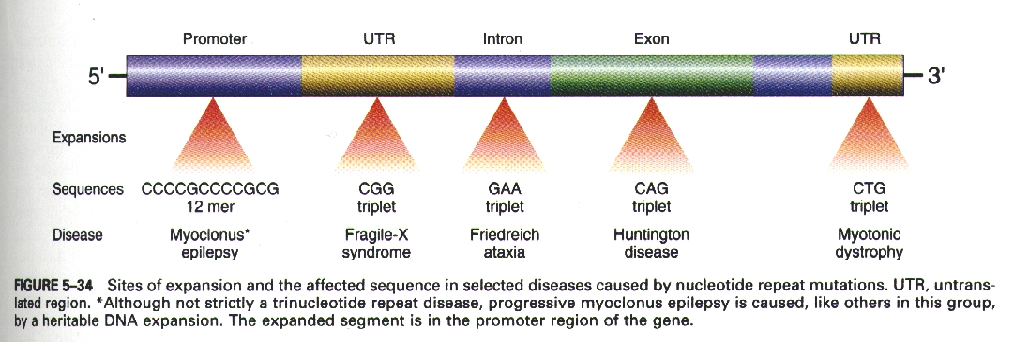
KDE ? Len svaly a nervy?

Slide 30
cagcagcagcagcagcagcagcagcagcag...
glu-glu-glu-glu-glu...

Slide 31
Amyotrofická laterálna skleróza
Degenerácia motoneurónov predných miechových rohov, MK, kortikospinálnej dráhy
Bez postihnutia senzitívneho systému
Etiopatogenéza 5-10% dedičná
Predpoklad defekt génu pre SOD1 – antioxidačný enzým
Oxidativný stres - paradoxne
Porušená homeostáza medi a zinku
Hyperfosforylované neurofilamenty
Vzácnejšie ako paraneoplastický syndróm
Nejčastejšie medzi vekom 50-60 , neliečiteľné, prežitie 5 rokov

Slide 32
Klinický obraz
Kombinovaná paréza centrálného a periferného motoneurónu
Fascikulácie, svalové atrofie, šlachookostnicová hyperreflexia, pyramidové iritační javy
Bolestivé krče, zášklby
U 1/3 začíná bulbárním syndromem (obojstranné lézie IX−XII)
Dysartria, fascikulácie jazyka, nevýbavný reflex zvracania, dysfágia …
Psychika normálna až do terminálnej fázy!

Slide 33
NEURODEGENERATÍVNE OCHORENIA
PRAKTICKÝ (SPOLOČENSKÝ) PROBLÉM
INCIDENCIA A PREVALENCIA RASTIE – STARNUTIE POPULÁCIE, ÚSPEŠNÁ LIEČBA „KLASICKÝCH“ CHORÔB A ČIASTOČNE ÚSPEŠNÁ LIEČBA CHRONICKÝCH OCHORENÍ XX. – XXI. STOROČIA
ALZHEIMER NAD 85 ROKOV U TRETINY ŽIEN A U ŠTVRTINY MUŽOV (AJ KEĎ INCIDENCIA PO 80 UŽ KLESÁ)
PARKINSON 1 – 2 %
JE ICH OVEĽA VIAC, AKO SME SI TO MYSLELI
NA STRÁNKACH VYSOKO IMPAKTOVANÝCH LEKÁRSKYCH ČASOSPISOV POKROK
UPLATNENIE V PRAXI – BIOMARKERY, PREVENCIA V PLIENKACH

